Slide 1
턱관절증 테이핑

Slide 2
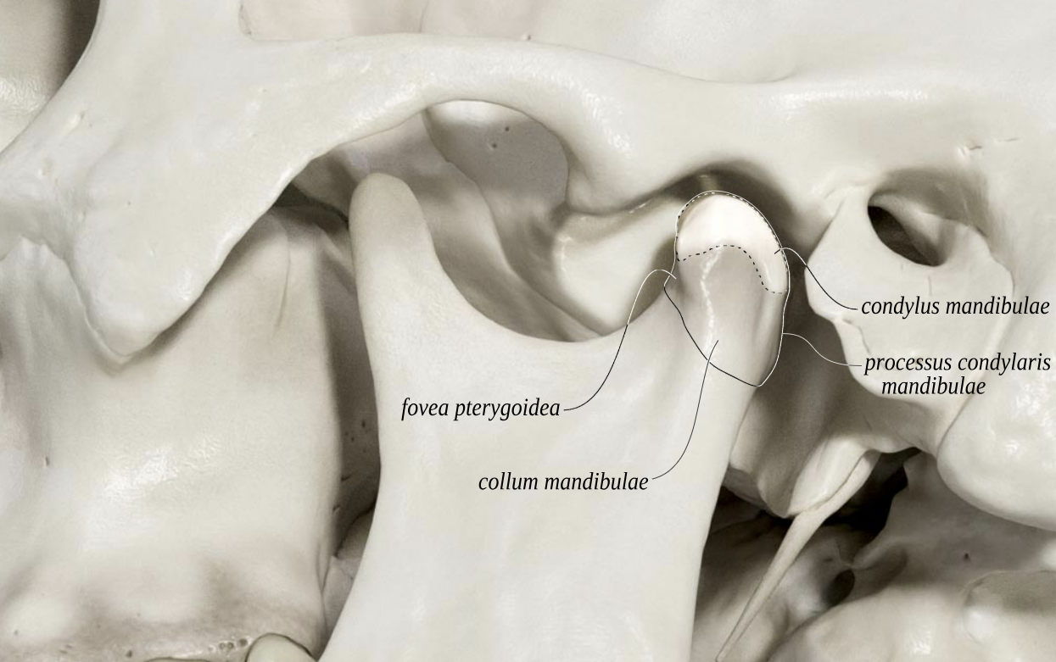
Temporomandibular joint (TMJ)

Slide 3
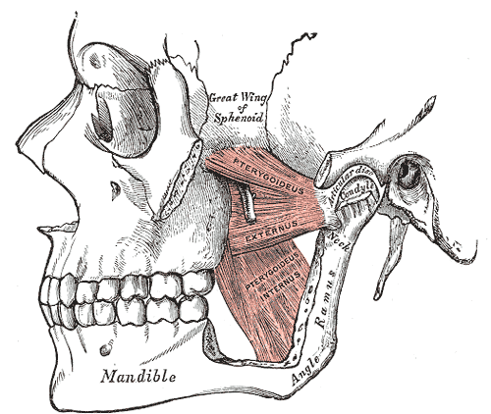
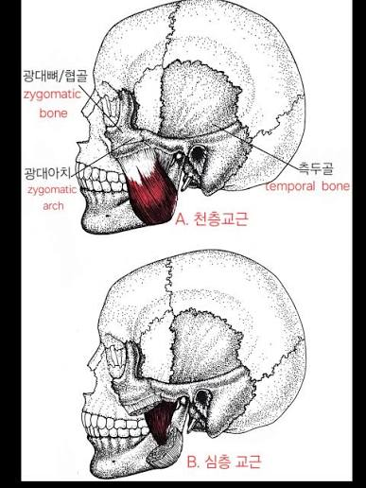
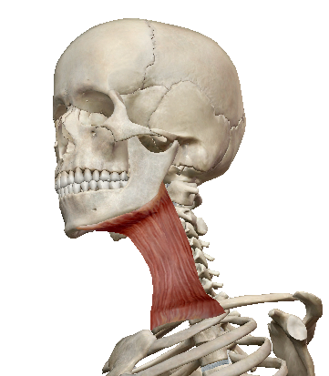
접촉검사 근육들
내측익돌근(하악각 후방), 외측익돌근(관절돌기), 교근(하악각내측), 광경근

Slide 4
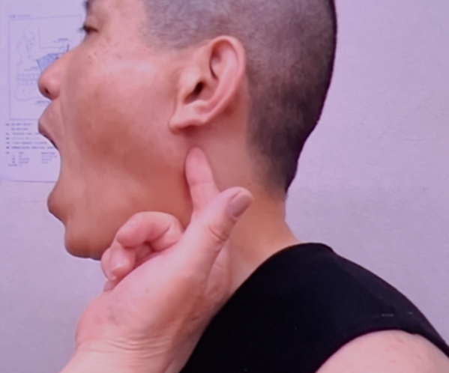
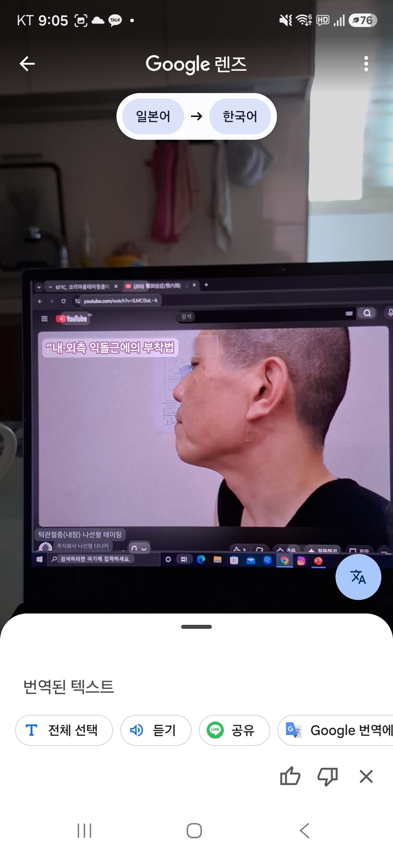
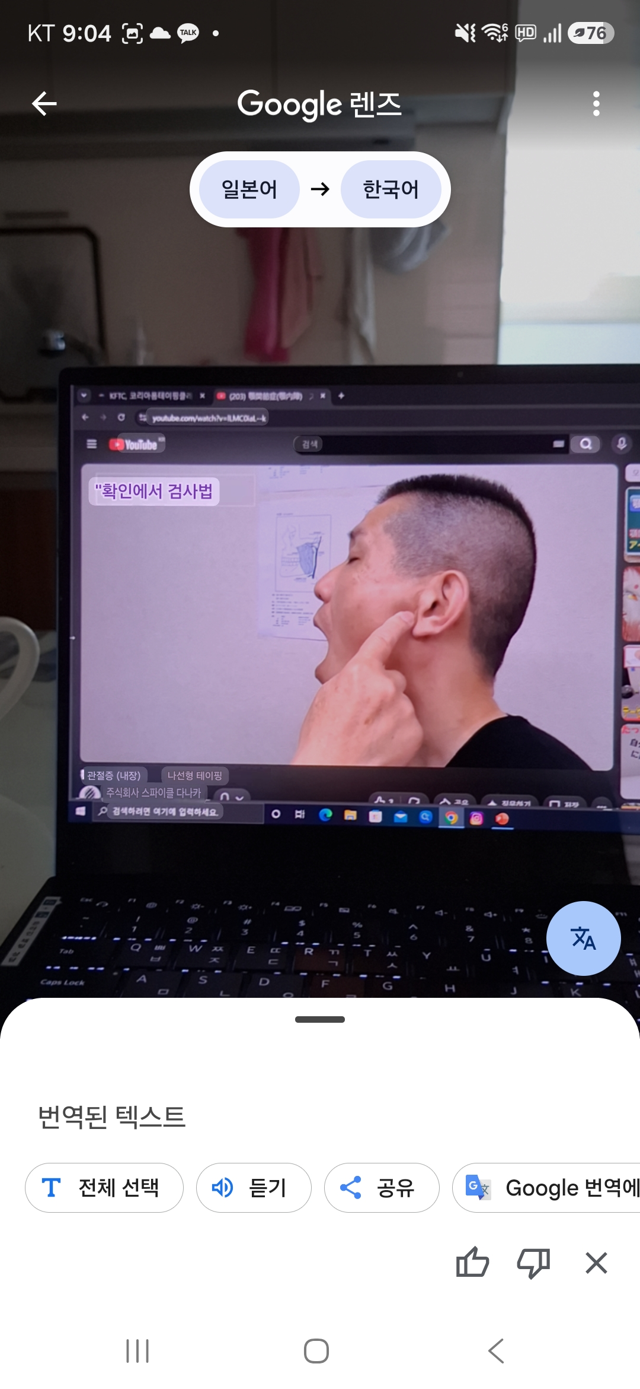
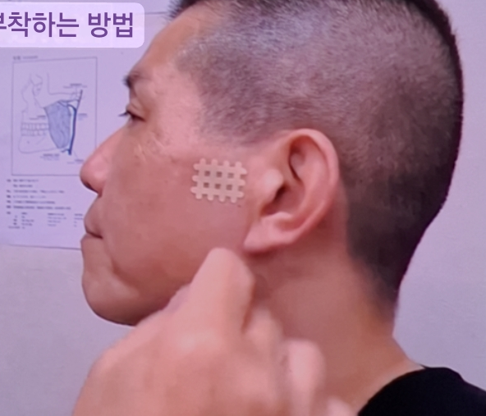
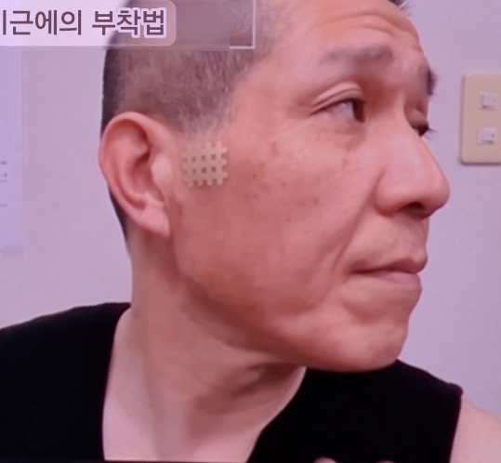
안쪽날개근-아래각 뒤쪽
안쪽날개근-하악각 뒤쪽 테이핑
접촉검사
테이핑
가쪽날개근-관절돌기
가쪽날개근-관절돌기 테이핑
반대쪽 가쪽날개근-관절돌기 테이핑

Slide 5
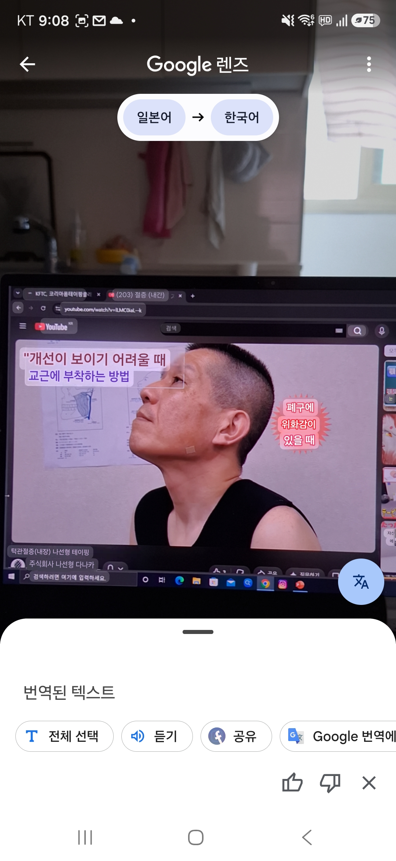
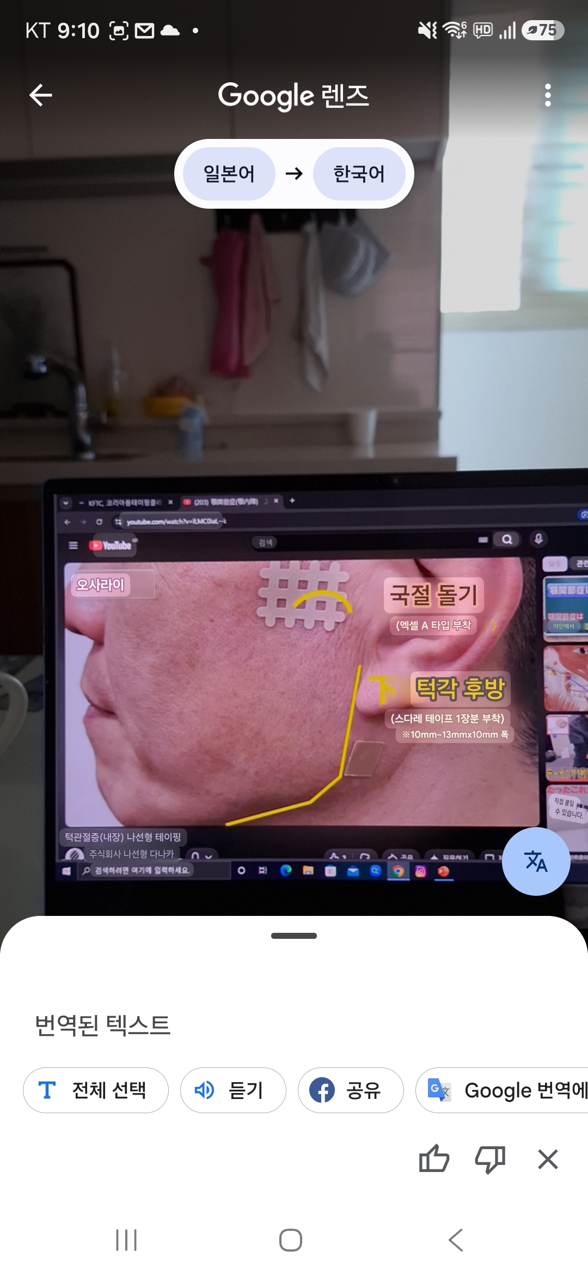
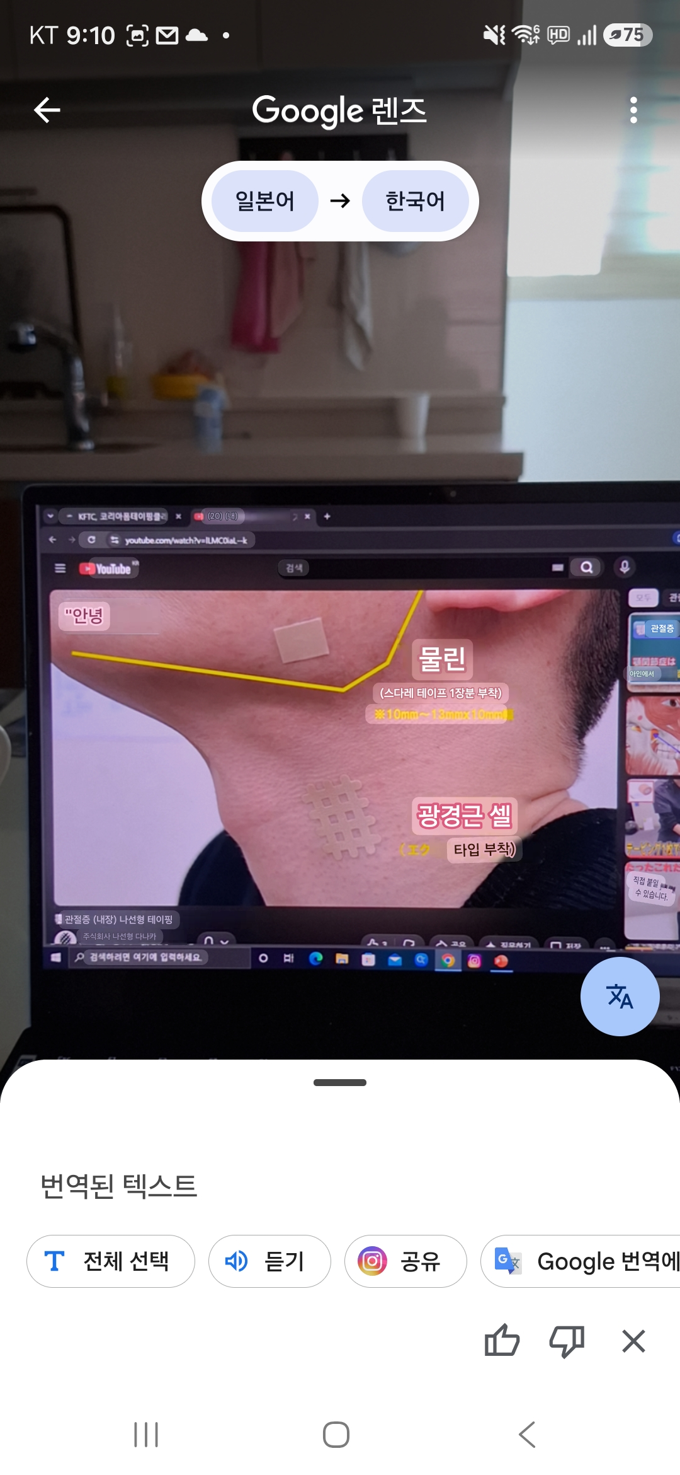
테이핑 후 통증 남아있는 경우
개구에 불편감
있을때
적용
관절돌기
-Excell
A tape
아래각 뒤쪽
-스다래 테이핑
1.3cm×1cm
광경근
-Excell
A tape

